Slide 1

CHÀO MỪNG CÁC CON ĐẾN VỚI TIẾT TOÁN

Slide 2




DORAEMON CÂU CÁ

Slide 3

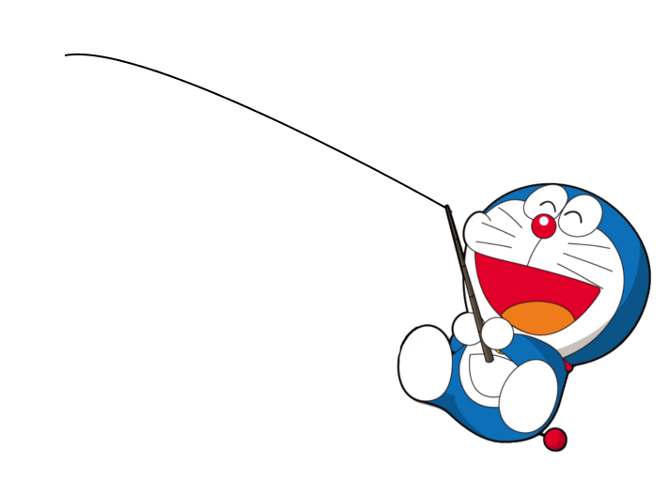

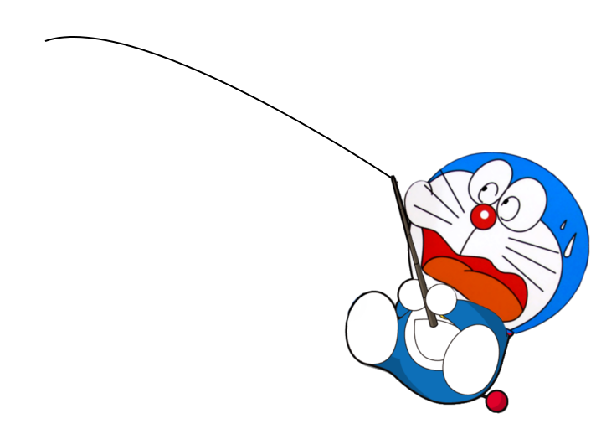



GIỎI QUÁ
Bắt đầu!
TIẾC QUÁ
HẾT GIỜ
41 + 18 =
A. 59
B. 69

Slide 4
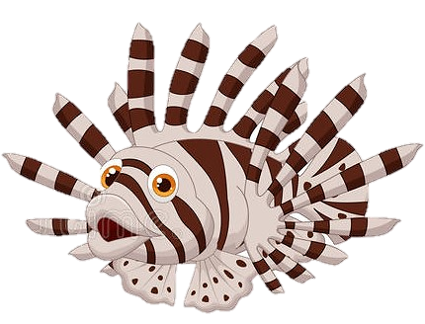

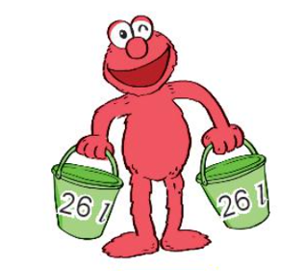
GIỎI QUÁ
Bắt đầu!
TIẾC QUÁ
HẾT GIỜ
Tổng 2 xô nước là?
A. 52
B. 62

Slide 5


GIỎI QUÁ
Bắt đầu!
TIẾC QUÁ
HẾT GIỜ
82 + 8 =
A. 100
B. 90

Slide 6

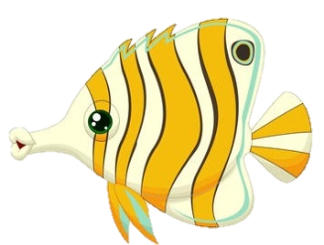
GIỎI QUÁ
Bắt đầu!
TIẾC QUÁ
HẾT GIỜ
44 + 7 =
A. 61
B. 51

Slide 7



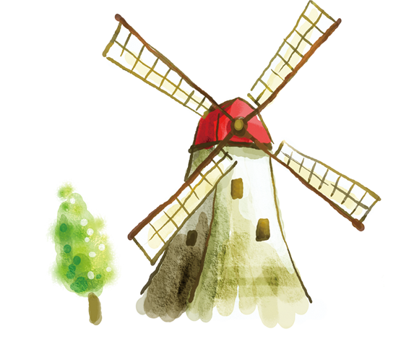
Bài 22:
Phép trừ (có nhớ) số có hai chữ số cho số có một chữ số

Slide 8

Tiết 1

Slide 9

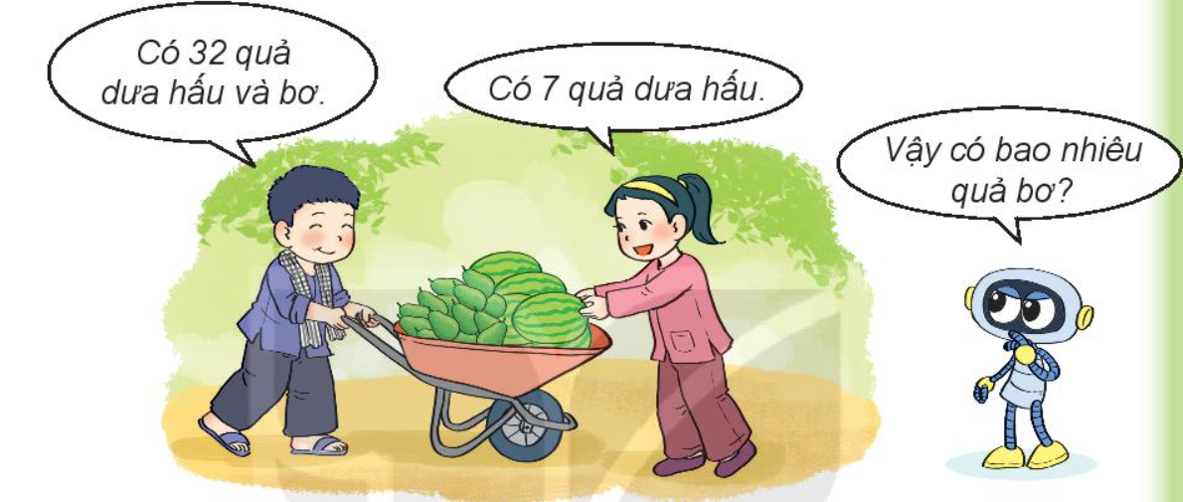

Slide 10
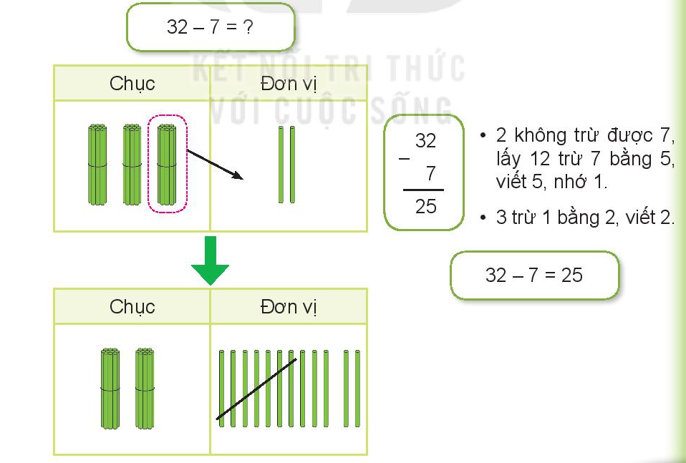

Slide 11

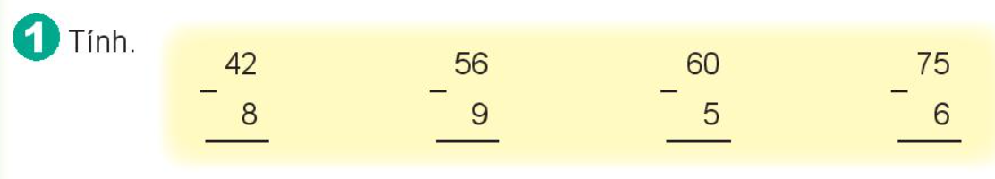
34
47
55
69

Slide 12
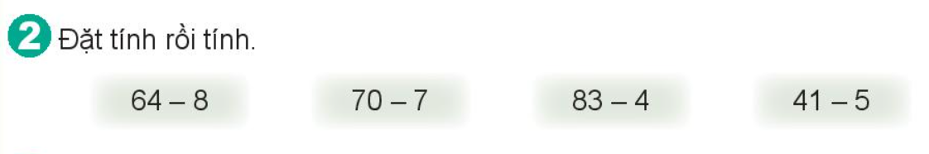
64
8
－
56
70
7
－
63
83
4
－
79
41
5
－
39
-
-
-
-

Slide 13
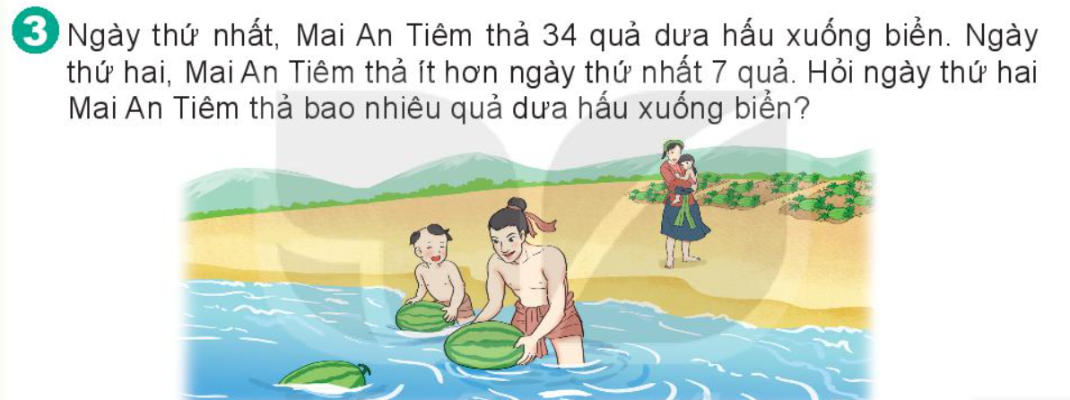
Ngày thứ 2, Mai An Tiêm thả số quả dưa hấu xuống biển là:
34 - 7 = 27 (quả)
Đáp án: 27 quả

Slide 14
Tiết 2

Slide 15

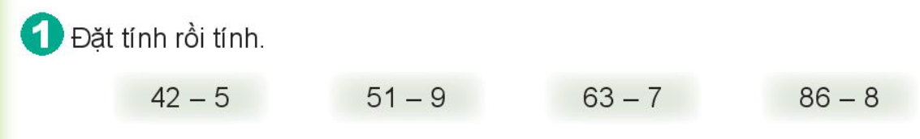
32
5
－
27
63
7
－
56
86
8
－
78
51
9
－
42
-
-
-
-

Slide 16

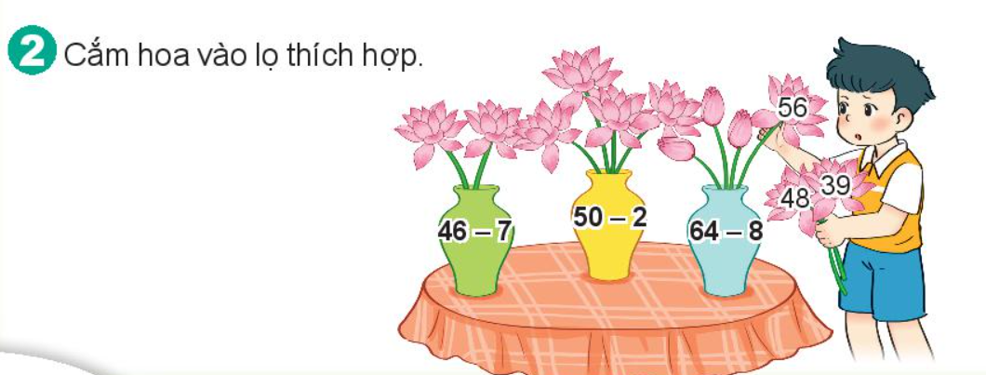

Slide 17
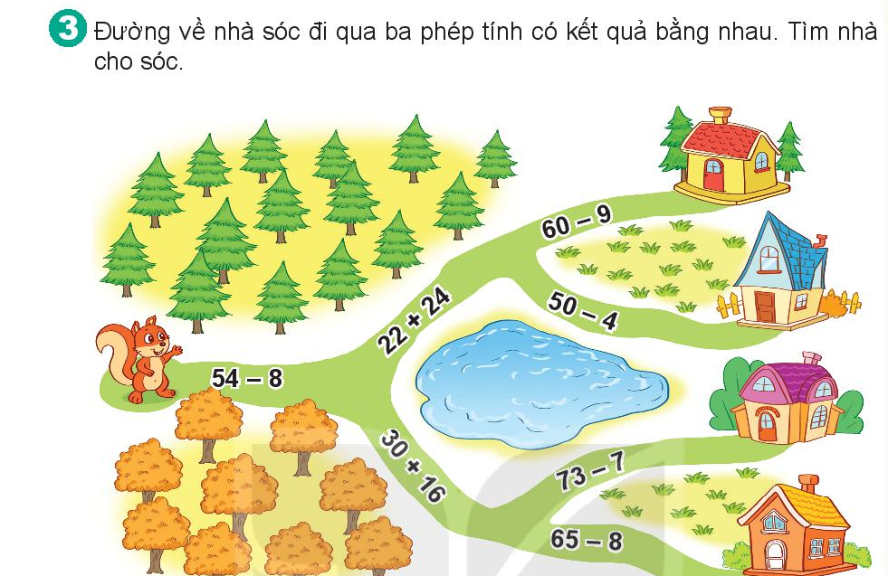

Slide 18
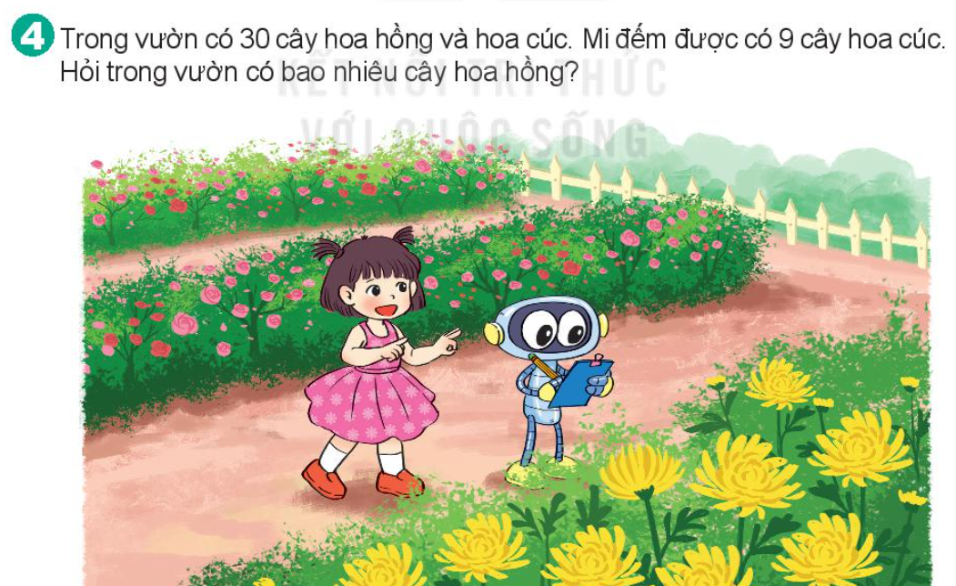
Trong vườn có số cây hoa hồng là:
30 - 9 = 21 (cây)
Đáp số: 21 cây

Slide 19
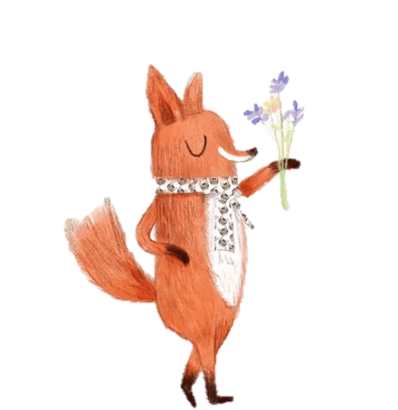
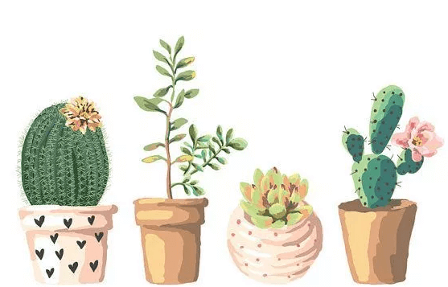
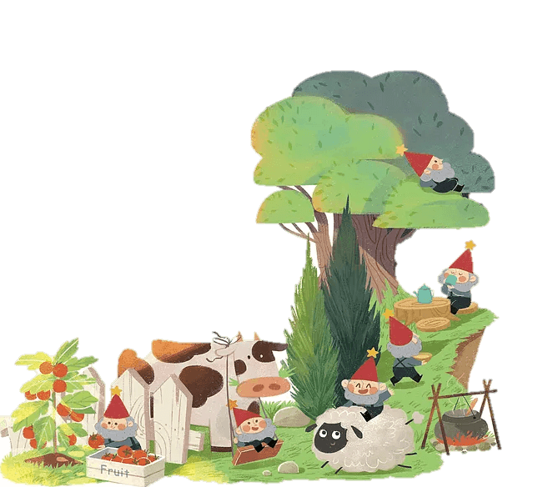
Bài 23: Phép trừ (có nhớ)
số có 2 chữ số cho số có 2
chữ số

Slide 20


Tiết 1

Slide 21
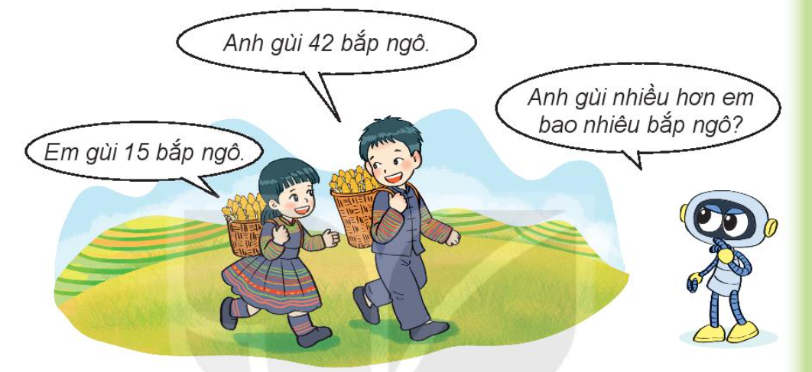

Slide 22
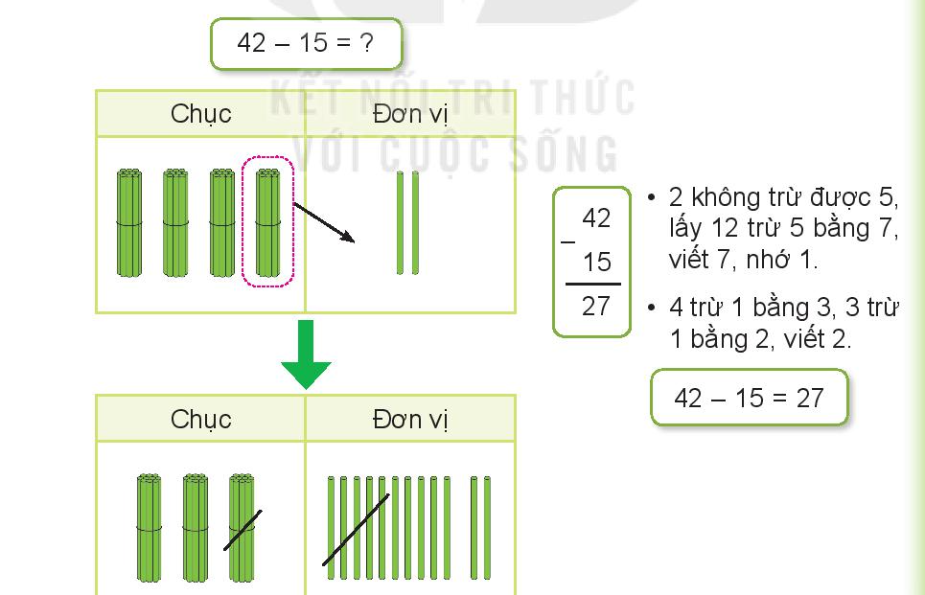

Slide 23

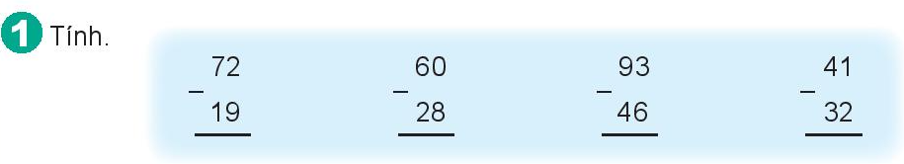
53
32
47
9

Slide 24
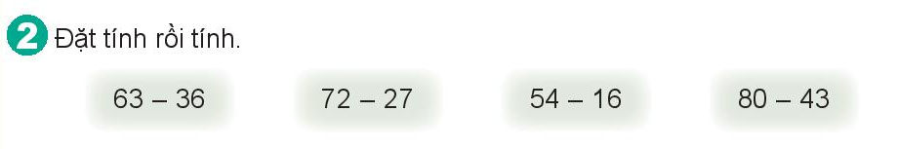
63
36
－
27
72
27
－
45
54
16
－
38
80
43
－
37
-
-
-
-

Slide 25
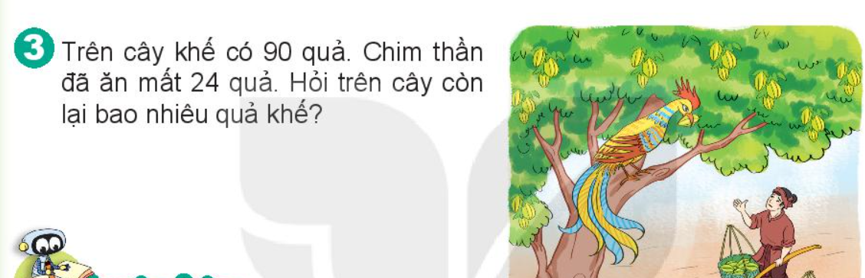
Trên cây còn số quả khế là:
90 - 24 = 66 (quả)
Đáp số: 66 quả

Slide 26
Tiết 2

Slide 27

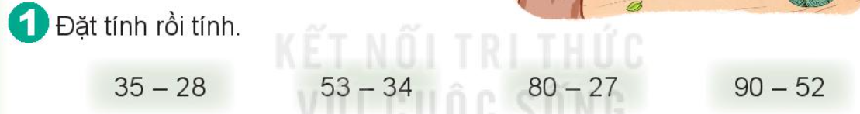
35
28
－
7
53
34
－
19
80
27
－
53
90
52
－
38
-
-
-
-

Slide 28
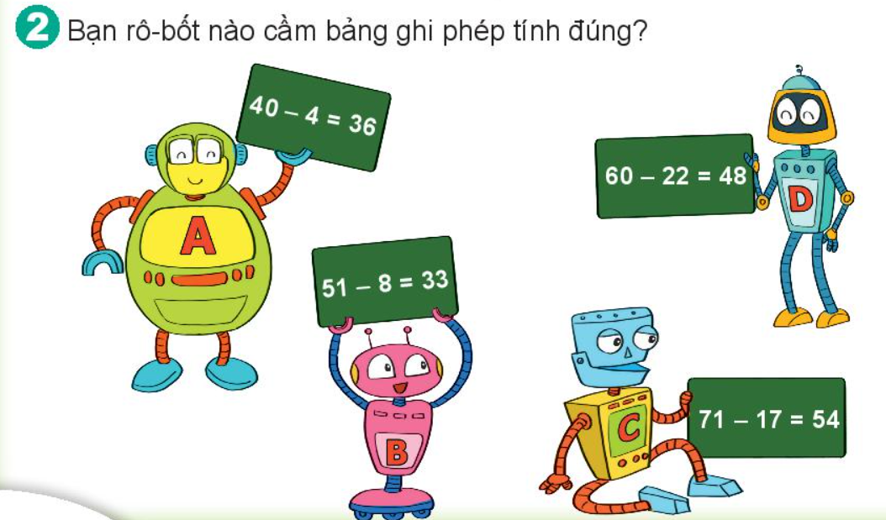
☑
☑

Slide 29
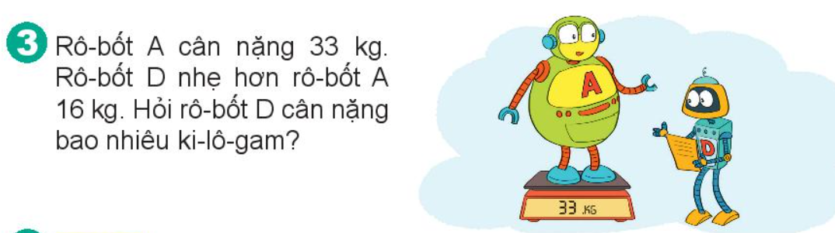
Rô-bốt D nặng số ki-lô-gam là:
33 - 16 = 17 (kg)
Đáp số: 17 kg

Slide 30
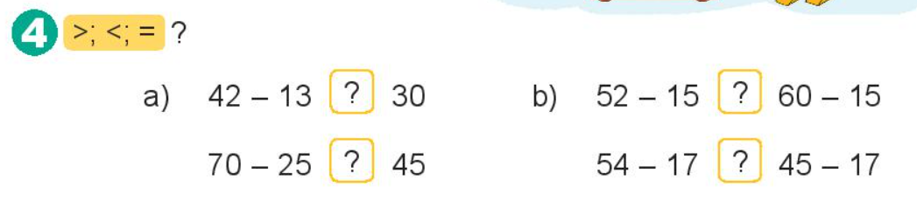
<
<
=
>

Slide 31
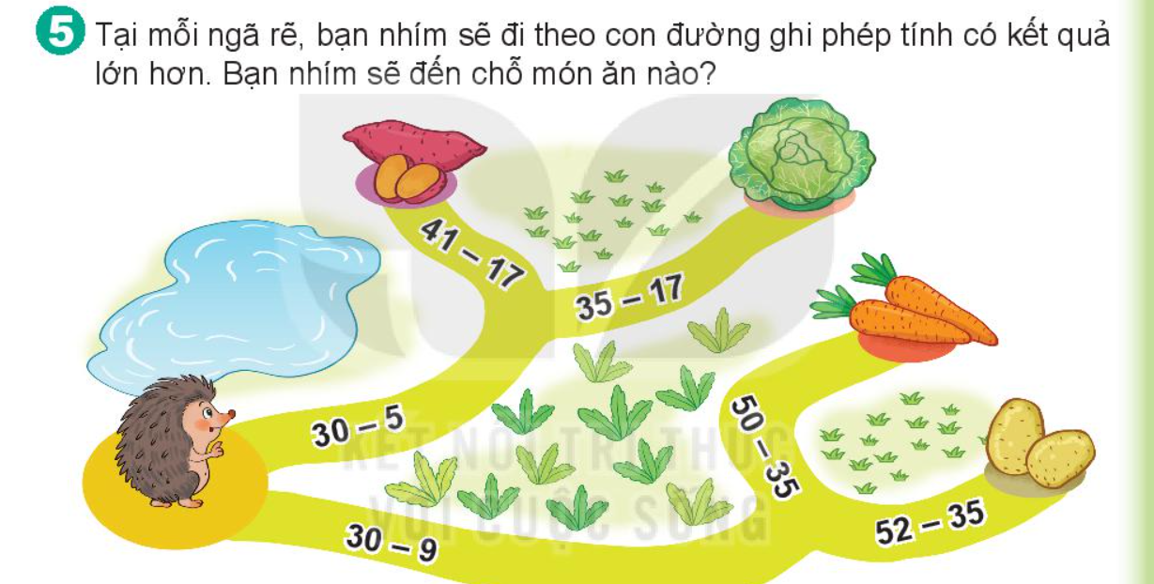

Slide 32

Chúc các thầy cô mạnh khoẻ
Chúc các con chăm ngoan

